Slide 1
Luyện tập tả cảnh
Tuần 2 tiết 1

Slide 2
Cấu tạo của bài văn tả cảnh?
KHỞI ĐỘNG
Bài văn tả cảnh thường có ba phần:
Mở bài: Giới thiệu bao quát về cảnh sẽ tả.
Thân bài: Tả từng phần của cảnh hoặc sự thay đổi của cảnh theo thời gian.
Kết bài: Nêu nhận xét hặc cảm nghĩ của người viết.

Slide 3
MỤC TIÊU
Phát hiện được những hình ảnh đẹp trong hai bài văn tả cảnh: Rừng trưa, Chiều tối
1
Biết chuyển một phần của dàn ý đã lập trong tiết học trước thành một đoạn văn tả cảnh một buổi trong ngày.
2
Lập được dàn ý bài văn tả cảnh từ những điều quan sát được và trình bày theo dàn ý.

Slide 4
Bài 1: Tìm những hình ảnh em thích trong bài: Rừng trưa, Chiều tối
Gợi ý:
Rừng trưa
1.Những sự vật nào trong cảnh rừng trưa được tác giả chọn tả?
2.Những đặc điểm nào cho biết đó là cảnh rừng vào buổi trưa?
3.Em thích hình ảnh nào nhất vì sao?
Chiều tối
1.Xác định phần mở bài, thân bài và kết bài của bài văn?
2.Nêu nội dung của từng đoạn?
3.Em thích hình ảnh nào nhất vì sao?

Slide 5
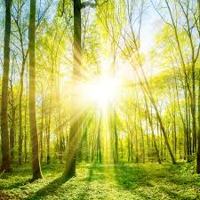
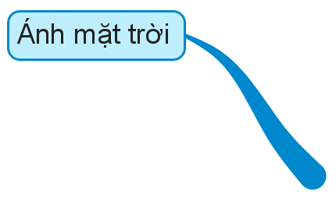
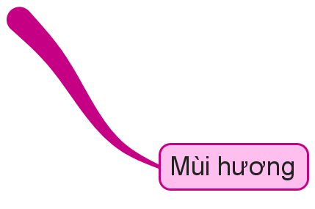
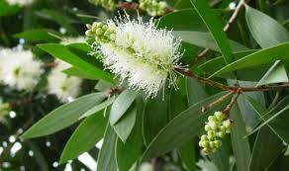
Những sự vật nào trong cảnh rừng trưa được tác giả chọn tả?
Cây thân gỗ cao từ 2m đến 30m, xuất hiện rất nhiều ở miền Nam. Lá chứa nhiều tinh dầu, có mùi thơm, tính ấm, vị hơi cay chát, dùng làm dầu xoa giúp hoạt huyết, giảm đau, …Gỗ dùng để đóng đồ. Rừng tràm có vai trò lớn trong việc cân bằng sinh thái và bảo vệ môi trường.
Notes:
gfytg

Slide 6
Trong cái nắng chói chang, dữ dội làm cho “ biển lá xanh rờn đã bắt đầu ngả sang màu úa” bị hun nóng, cây tràm vẫn sống, sống oai hùng, thân cây vươn lên trời cao, hương tràm cũng ngát dậy, đầy sức sống.
Hình ảnh những bông hoa nhiệt đới thật đẹp. Trong cái nắng hầm hập buổi trưa, những bông hoa nhiệt đới nhỏ bé vẫn nở sặc sỡ, lộng lẫy khoe sắc, tỏa hương ngào ngạt làm cho khu rừng thêm sống động, tràn đầy sức sống.

Slide 7
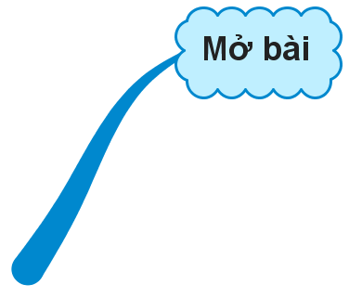
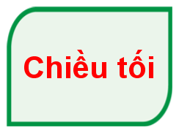
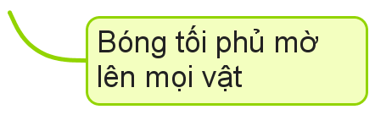
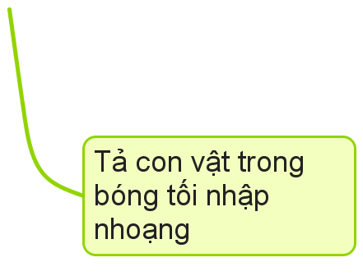
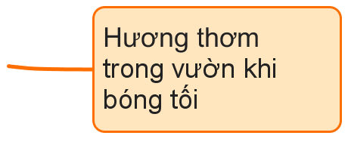
Nắng bắt đầu…cuối cùng.
Trong những bui cây … lặng êm.
Câu cuối cùng.

Slide 8
Hương vườn đã được tác giả nhân hóa như một chú bé tinh nghich “rón rén” bước ra, sau một lúc dường như đã quen với bóng tối chú “tung tăng” cùng ngọn gió, ung dung nhảy trên cỏ, và thoải mái “trườn” theo nhưng cành cây. Hình ảnh nhân hóa thật gợi cảm.
- Trình tự miêu tả trong bài Rừng trưa có gì khác với bài Chiều tối?
Bài Rừng trưa tác giả tả từng bộ phận của cảnh ở một thời điểm
Bài Chiều tối, tác giả tả cảnh theo sự thay đổi của thời gian, tập trung tả sự chuyển giao giữa chiều và tối.

Slide 9
MỤC TIÊU
Phát hiện được những hình ảnh đẹp trong 2 bài văn tả cảnh: Rừng trưa, Chiều tối
1
Biết chuyển một phần của dàn ý đã lập trong tiết học trước thành một đoạn văn tả cảnh một buổi trong ngày.
2
Lập được dàn ý bài văn tả cảnh từ những điều quan sát được và trình bày theo dàn ý.

Slide 10
Bài 2: Dựa vào dàn ý đã lập ở tuần 1, em hãy viết đoạn văn tả cảnh một buổi sáng (hoặc trưa, chiều) trong vườn cây ( hay trong công viên, trên đường phố, trên cánh đồng, nương rẫy)
Gợi ý:
Xác định phần nào trong dàn ý để viết thành đoạn văn.
Từ ngữ nào gợi tả được màu sắc, âm thanh, hình dáng…của những sự vật được chọn tả.
Sự vật chi tiết nào có thể chọn tả theo cách so sánh, nhân hóa.
Trình bày theo cấu tạo của đoạn văn.

Slide 11
Bài 2: Tả công viên vào buổi sáng sớm
Gợi ý:
* Tả bao quát: Từ xa nhìn lại, công viên như………..
( Ngay trước mắt em, công viên hiện ra như……..
* Tả chi tiết:
+ Cổng chào ( màu sắc, hình thù, biển hiệu………..)
+ Thời tiết: Bầu trời, mây, gió,……………………….
+ Con đường lát gạch hoa đỏ( lát bê tông) dẫn em vào thăm các khu của công viên
+ Cây cối: Cây cổ thụ ( sừng sững như hang quân danh dự )các bồn hoa với đủ các loài hoa: hoa…….
+ Hương thơm ( thoang thoảng, nồng nàn, dịu ngọt…)của các loài hoa khiến em cảm thấy….
+ Những hạt sương đêm ( như những viên kim cương, trong suốt như thuỷ tinh, long lanh như viên ngọc )
+ Chim chóc( nô đùa, nhảy nhót, hót líu lo, trò chuyện ríu rít…)
+ Hồ nước: Mặt hồ lăn tăn gợn sóng, phẳng như gương)

Slide 12
TIÊU CHÍ ĐÁNH GIÁ
Đủ cấu tạo 3 phần của đoạn văn
Chọn được các chi tiết tiêu biểu của cảnh ở thời điểm miêu tả, tả theo trình tự hợp lí.
Sử dụng được các biện pháp nghệ thuật so sánh, nhân hoá làm cho hình ảnh miêu tả sinh động, gợi cảm.

Slide 13
MỤC TIÊU
Phát hiện được những hình ảnh đẹp trong 2 bài văn tả cảnh: Rừng trưa, Chiều tối
1
Biết chuyển một phần của dàn ý đã lập trong tiết học trước thành một đoạn văn tả cảnh một buổi trong ngày.
2
Lập được dàn ý bài văn tả cảnh từ những điều quan sát được và trình bày theo dàn ý.

